Slide 1

Feuerwehr-Dienstvorschrift 3
Einheiten im Lösch und Hilfeleistungseinsatz

Slide 2
Taktische Einheit
Mannschaft
Einsatzmittel
Es gibt folgende taktische Einheiten:
Selbstständiger Trupp
Staffel
Gruppe
Zug

Slide 3



Selbstständiger Trupp
Mannschaftsstärke:
1 / 2 / 3
Die Mannschaft eines selbstständigen Trupps gliedert sich in:

Slide 4





Staffel
Mannschaftsstärke:
1 / 5 / 6
Die Mannschaft einer Staffel gliedert sich in:

Slide 5



Gruppe
Mannschaftsstärke:
1 / 8 / 9
Die Mannschaft einer Gruppe gliedert sich in:

Slide 6

Sitzordnung KLF
Sitzordnung in Fahrzeugen beim Ausrücken oder nach dem Kommando „Aufsitzen!“
Durch eine andere Anordnung der Atemschutzgeräte kann sich die Sitzordnung ändern.

Slide 7
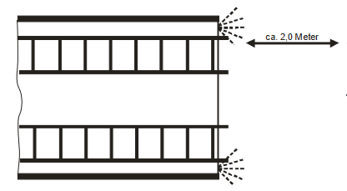
Antreteordnung
Merkspruch AWS: Alle Wollen Spritzen
Antreteordnung nach den Kommandos „Absitzen!“ und „Gefahr – Alle sofort zurück!“
Die Stelle bestimmt der Einheitsführer.

Slide 8
Aufgaben des Einheitsführers
Führt seine taktische Einheit.
Ist für die Sicherheit der Mannschaft verantwortlich.
Bestimmt Fahrzeugaufstellung.
Ist an keinen bestimmten Platz gebunden.

Slide 9
Aufgaben des Maschinisten
fährt und bedient Pumpe sowie Aggregate.
Sichert Einsatzstelle mit Warnblinker, Fahrlicht und Blinklicht.
Unterstützt
  bei Entnahme der Geräte und meldet Mängel.
  beim Aufbau der Wasserversorgung.
  auf Befehl bei der Atemschutzüberwachung.

Slide 10
Aufgaben des Melders
Übernimmt befohlene Aufgaben (2. Einheitsführer).
Beispiele:
  Lagefeststellung
  Steckleiter
  Betreuen von Personen
  Informationsübertragung

Slide 11
Aufgaben des Angriffstrupps
rettet;
Nimmt erstes einzusetzendes Strahlrohr vor.
Setzt den Verteiler.
Verlegt Schlauchleitung sofern kein Schlauchtrupp zur Unterstützung bereit steht.

Slide 12
Aufgaben des Wassertrupps
rettet;
Stellt die Wasserversorgung her
  vom Löschfahrzeug zum Verteiler.
  zwischen Löschfahrzeug und Wasserentnahmestelle.
Bringt auf Befehl tragbare Leitern in Stellung
Wird Sicherheitstrupp oder übernimmt weitere Aufgaben

Slide 13
Aufgaben des Schlauchtrupps
rettet;
Stellt Wasserversorgung zwischen Strahlrohr und Verteiler her.
Bringt auf Befehl tragbare Leitern in Stellung
Übernimmt weitere Aufgaben. Beispielsweise:
  Bedient Verteiler
  Bringt Geräte zum Einsatz (Sprungpolster, Beleuchtungsgeräte Be- und Entlüftungsgerät)

Slide 14
Retten
Ist das Abwenden einer Gefahr von Menschen und Tieren durch
  Lebensrettende Sofortmaßnahmen zur Erhaltung oder Wiederherstellung von
    Atmung
    Kreislauf
    Herztätigkeit
  Befreien aus einer lebens- oder gesundheitsgefährdeten Zwangslage

Slide 15
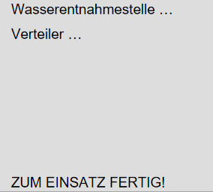
Einsatz mit Bereitstellung
Einheitsführer bestimmt Fahrzeugaufstellung und erkundet.
Befehl nach Lageschilderung:
  Wasserentnahmestelle
  Lage des Verteilers
Aufbau der Wasserversorgung bis zum Verteiler.
Aufstellung am Verteiler.

Slide 16
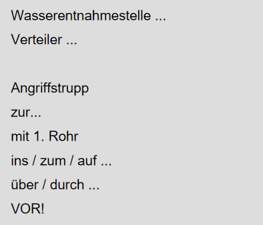
Einsatz ohne Bereitstellung
Nur wenn ausreichende Informationen vorliegen.
Befehl nach Lageschilderung:
  Wasserentnahmestelle
  Lage des Verteilers
  Einheit
  Auftrag
  Mittel
  Ziel
  Weg

